Slide 1

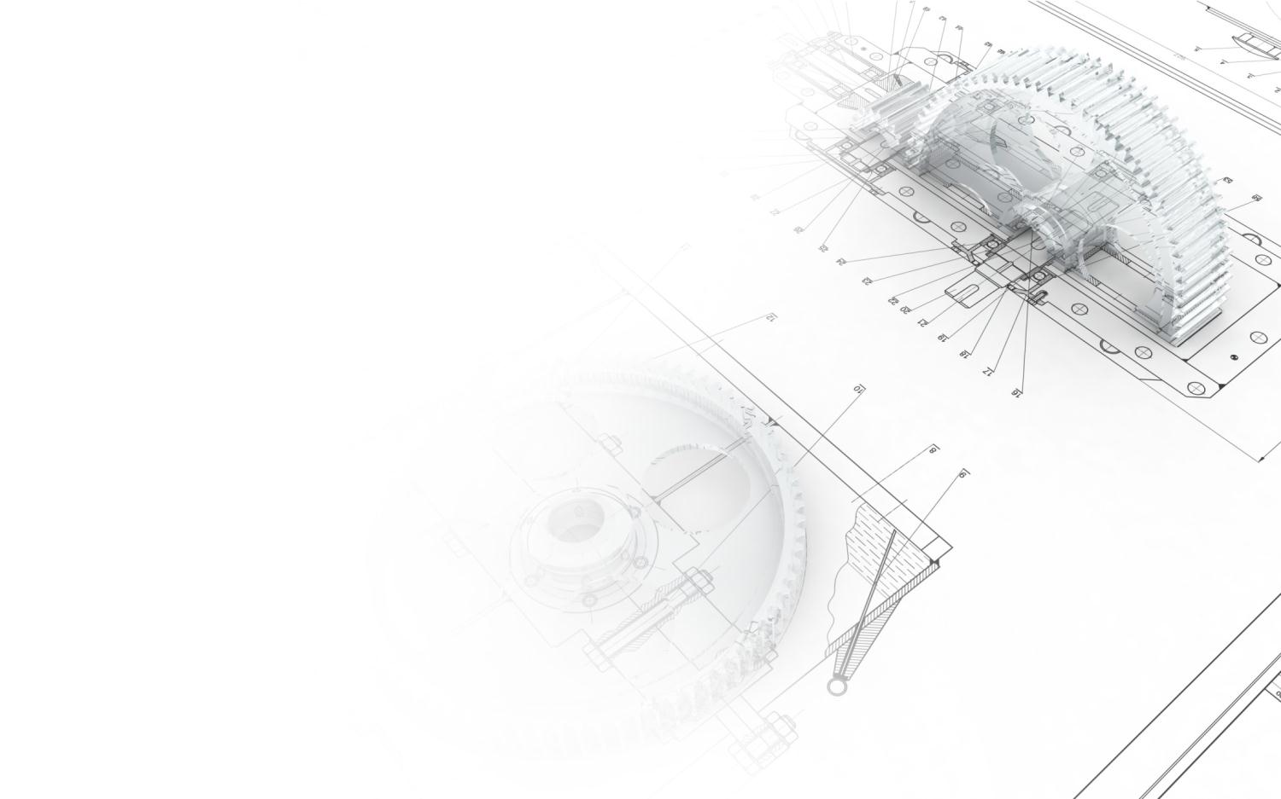
华北电力大学创新创业训练计划
单片机太阳能电池
实现多手段汽车降温
汇报人：杨贺伦
组员： 孔令行
刘光宇

Slide 2

目录页
1
选题背景及意义
2
设计理论
contents
3
研究方法及过程
4
升级空间与展望

Slide 3
1
选题背景及意义

Slide 4



选题背景及意义
选题背景
在私家车越来越普遍的时候，私家车安全越发显得重要，想必大家在夏季都有过这样体验，因为没有停车位，被迫把车停在烈日下，时间一长，车内的温度会达到40多度，更有甚者，曾有过孩子在车内被闷死的悲剧。

Slide 5


选题背景及意义
研究的意义
意义
在大学的学习中我们逐渐掌握了太阳能基础知识，c语言编程，电路的知识等。我们想可不可以通过太阳能发电进行车内降温，这样既不会损耗汽油又能实现对车内的降温，避免事故发生。

Slide 6
2
设计理论

Slide 7
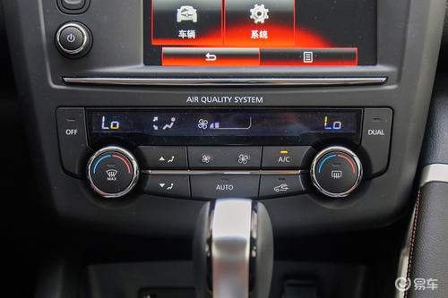

设计理论
传统的汽车降温方法
由于需要耗电，空调需要汽车打开发动机后，通过燃烧汽油产生能量提供给空调才可以使用。这不可避免的让一部分把车辆放在阳光直射下一段时间的人们，感受到了汽车桑拿的深深恐惧。并且，也让一部分在车上等待的人汗流浃背。

Slide 8
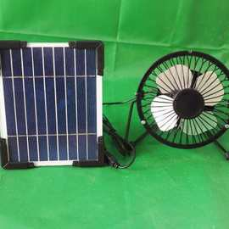
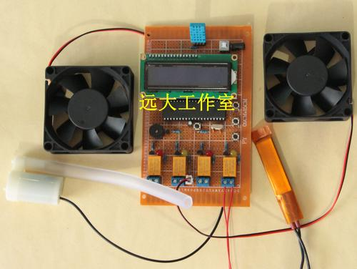
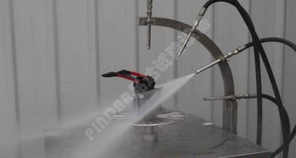
设计理论
①
太阳能电池提供能源
单片机实现控制
多种手段降温设备工作降温
②

Slide 9
设计理论
太阳能电池提供能源供多手段降温设备工作
单片机控制喷水装置对车座喷水
单片机控制风扇系统工作
汽车安全性装置合理性考虑

Slide 10
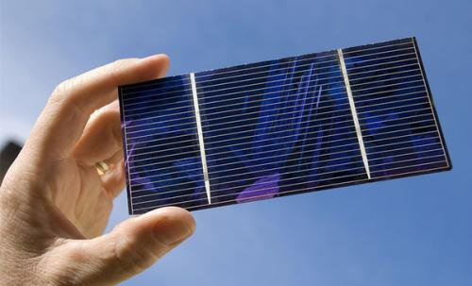
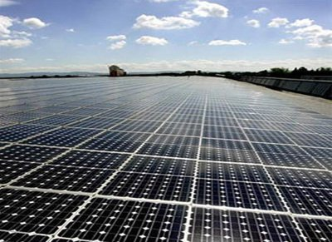
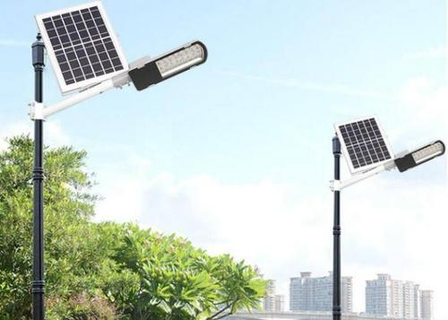
设计理论
光伏电池
太阳能电池又称光伏电池，光伏板组件是一种暴露在阳光下便会产生直流电的发电装置，由几乎全部以半导体物料（例如硅）制成的固体光伏电池组成。简单的光伏电池可为手表以及计算机提供能源，较复杂的光伏系统可为房屋提供照明以及交通信号灯和监控系统，并入电网供电。它的基本原理是将太阳辐射能收集起来，通过与物质的相互作用转换成热能加以利用。

Slide 11

设计理论
太阳能电池提供能源供多手段降温设备工作
喷洒酒精溶液+空气对流法（+风扇吹风）：将医用酒精和纯净水按照1：10的比例配好放在喷水装置中，以太阳能电池为能源，控制喷水装置将酒精溶液雾化喷在车座上，同时摇下对角车窗，打开天窗，开启太阳能风扇吹风实现空气对流。

Slide 12
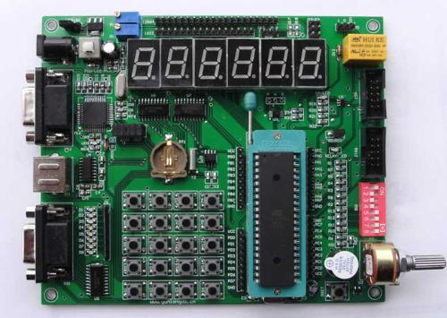
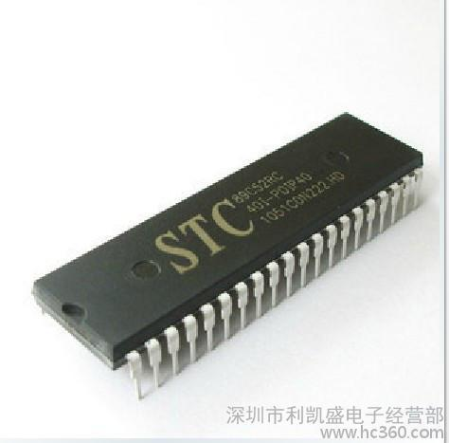
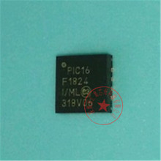
设计理论
单片机
单片机（Single-Chip Microcomputer）是一种集成电路芯片，是采用超大规模集成电路技术把具有数据处理能力的中央处理器CPU、随机存储器RAM、只读存储器ROM、多种I/O口和中断系统、定时器/计数器等功能（可能还包括显示驱动电路、脉宽调制电路、模拟多路转换器、A/D转换器等电路）集成到一块硅片上构成的一个小而完善的微型计算机系统，在工业控制领域广泛应用。从上世纪80年代，由当时的4位、8位单片机，发展到现在的300M的高速单片机。

Slide 13
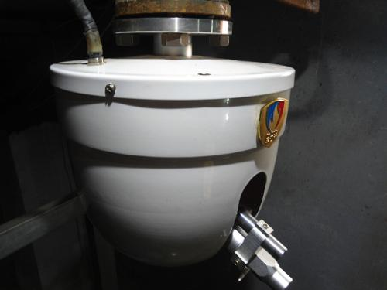
研究的意义
利用单片机的I/O口输出做控制，单片机的I/O口输出的是5V电压，加中间继电器，由中间继电器控制接触器来控制水泵的开与关，由与水泵连接的喷水口喷出酒精溶液到车座上挥发实现快速降温。
单片机控制喷水装置对车座喷水
手动摇下对角车窗，打开汽车天窗，用单片机连接风扇，利用单片机的I/O口输出做控制风扇开关，打开后实现车内风循环快速降温。
单片机控制风扇系统工作

Slide 14
设计理论
汽车安全性 装置合理性考虑
汽车主动安全性：
①视认性：是指可以看见和看清道路、其他车辆、交通信号及仪表的程度。
要求：喷水装置不能遮挡驾驶员视线，最好能隐藏在车体内或位于汽车内部上棚顶，仅保留一个喷射口在外面。

Slide 15
设计理论
汽车安全性 装置合理性考虑
汽车被动安全性：
①结构吸能性。是指汽车在发生碰撞时，汽车结构吸收大部分冲击能量，从而保证座舱变形最小，不挤伤乘员的能力。要求汽车以48 km/h的速度与固定障碍物正面碰撞时，乘员不致危及生命。为了满足这一要求，汽车应当有一个可变形而吸收能量的车头结构，并有一个有足够刚性而且形状稳定的座舱。
要求：安装在车顶部的太阳能电池要具有足够刚性且形状稳定，不易被撞击变形。

Slide 16
设计理论
汽车安全性 装置合理性考虑
汽车被动安全性：
②内饰软化。汽车座舱内部的各种器件表面无凸起，材质柔软有弹性，尽可能减少尖角、突棱和突出的零件，在发生碰撞时能减少乘员所受的伤害。内饰软化的范围包括转向盘、仪表板、侧围、顶篷、座椅、地板以及遮阳板等突出的附件。
要求：喷水装置喷水孔必须内置或用填充物包裹，仅保留一个小孔在外面，其他车载设备开车时应放入后备箱，连接线应妥善固定避免在碰撞时发生危险。

Slide 17
3
预期成果及设施

Slide 18



预期成果及设施
[已有知识基础]
1.C语言编程
2.电路的初步知识
3.太阳能电池基础

Slide 19

预期成果及设施
预期成果
1.实现以太阳能电池为能源的喷水装置和风扇工作
2.实现基于单片机的控制编码与结构连接

Slide 20
预期成果及设施
A
单片机焊接实验室
其他配套设施
太阳能电池实验室
B

Slide 21
太阳能电池用于驱动风扇和喷水装置等系统工作
单片机控制实现多手段降温
主要创新点与特色
项目装置具有较大的升级优化空间
贴近生活，可操作性强，实用价值高

Slide 22
4
升级空间与展望

Slide 23
升级空间与展望
智能化
升级空间与展望
通过对单片机和程序的升级，我们可以让
设备具有温度预警报警，根据不同温度使用
不同的降温手段，在车内有人时取消酒精降温，
实现智能化。
通过升级单片机及程序加强智能化
一体化
将装置集成到汽车上，可以实现汽车中控台
直接操作，当我们使用遥控钥匙打开车锁时，
汽车会根据直接温度进行降温处理，
开窗通风等动作一气呵成
将装置集成到汽车中实现一体化

Slide 24
THE BUSENESS PLAN
感谢各位老师指导
汇报人：杨贺伦
组员： 孔令行
刘光宇

